Slide 1
Python 入门
闫永飞
2020.03.11

Slide 2
内容
安装
注释、模块、缩进、变量、基本类型、函数、类、基本语句、迭代器和生成器、with语句、装饰器

Slide 3
学习资源
安装Python3 Ubuntu安装CUDA Ubuntu安装Tensorflow-GPU
IPython和Jupyter-notebook使用介绍
参考书
Python官网教程
w3school Python教程
conda环境管理教程

Slide 4
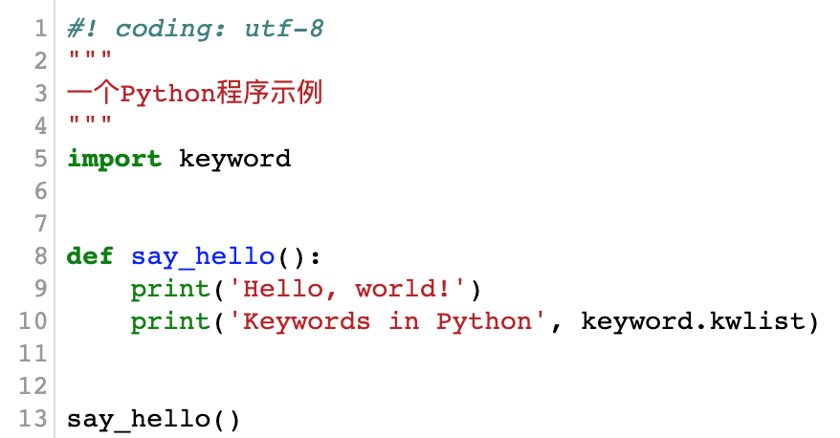
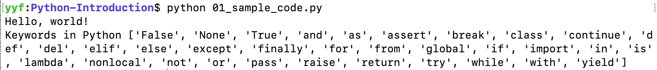
Python程序示例
指定编码
注释
导入相关包
语句
缩进

Slide 5
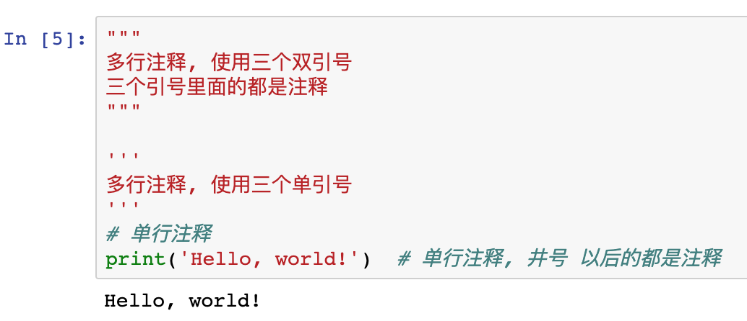
注释

Slide 6
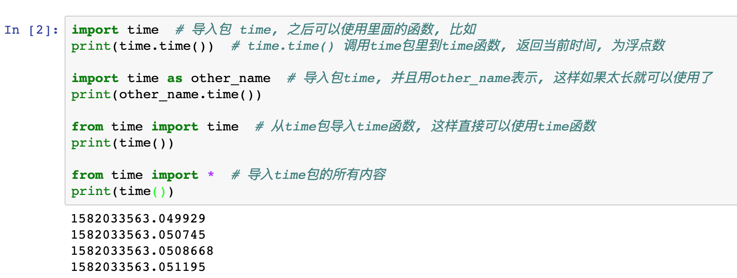
导入包

Slide 7
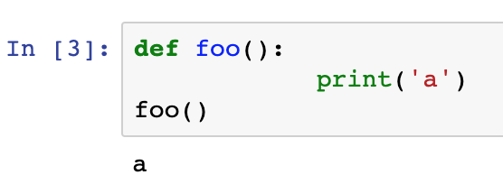
缩进
Python用缩进表示命名空间, 一般是4个空格, Tab, 2个空格等等, 程序中缩进要一致, 如果用4个空格都要用四个空格.

Slide 8
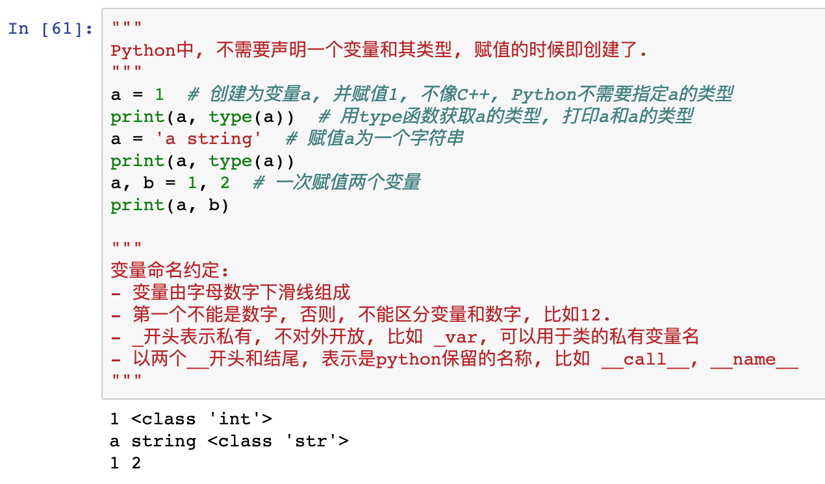
变量

Slide 9
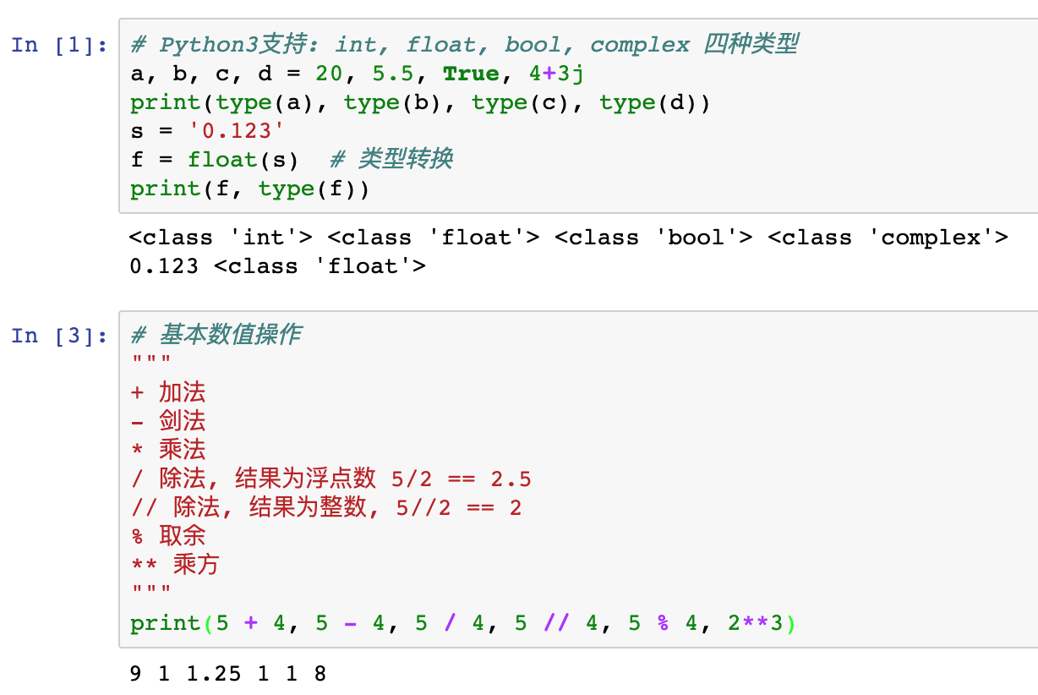
基本数据类型 – 数值

Slide 10
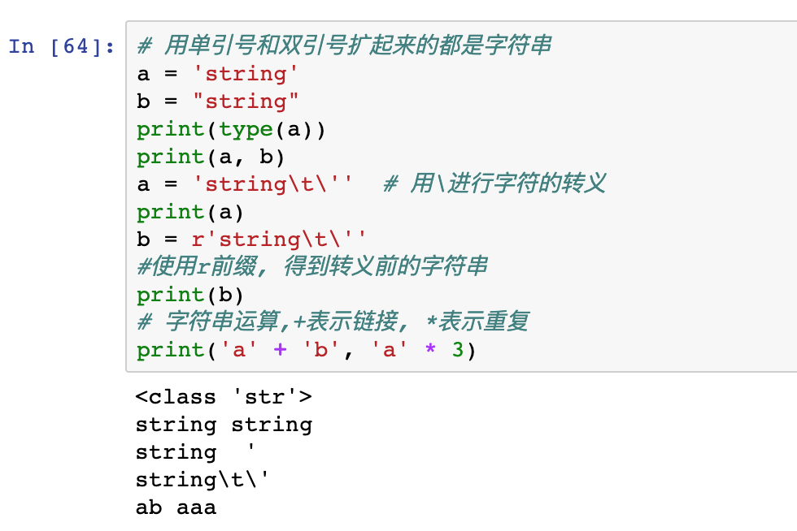
基本数据类型 – 字符串

Slide 11
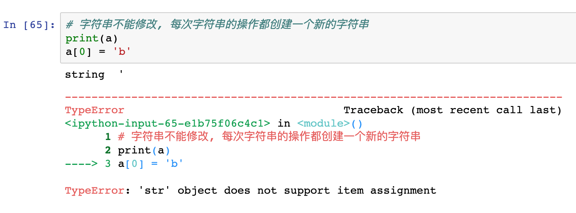
基本数据类型 – 字符串

Slide 12
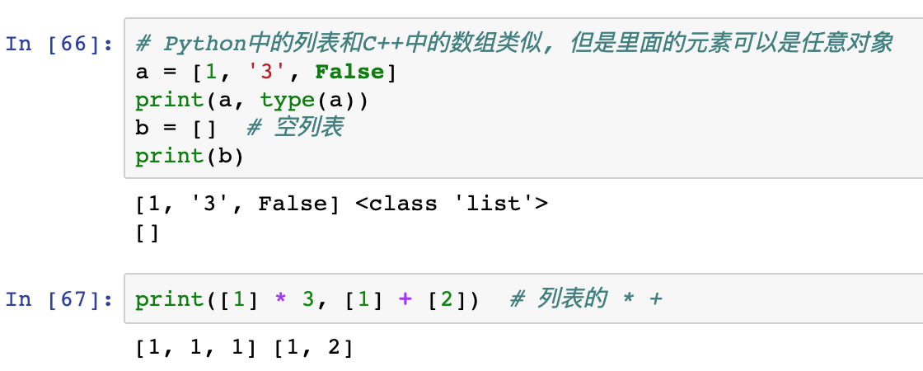
基本数据类型 – 列表

Slide 13
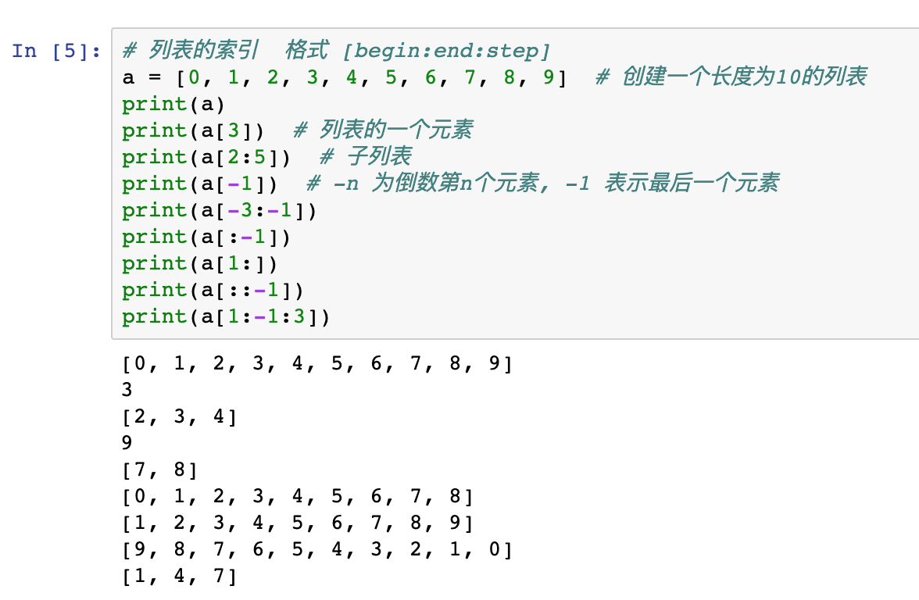
基本数据类型 – 列表

Slide 14
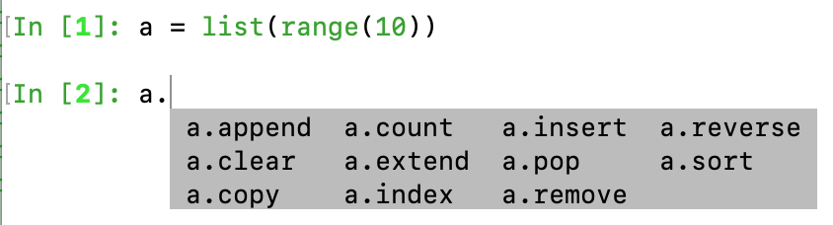
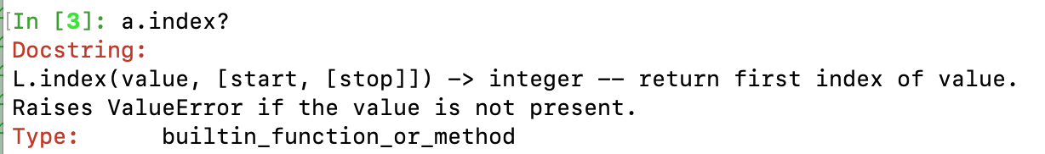
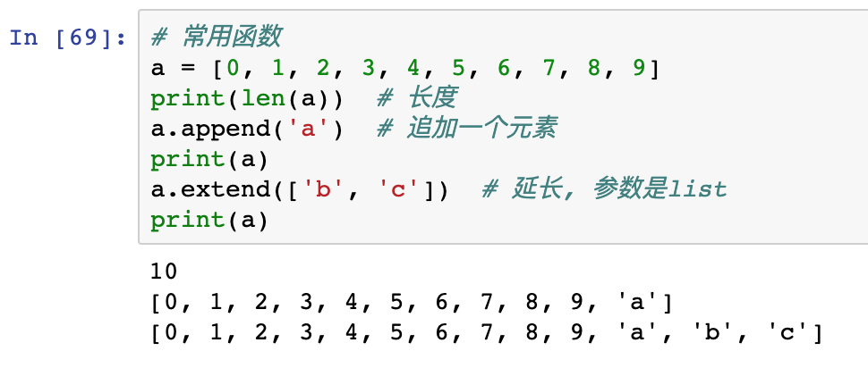
基本数据类型 – 列表

Slide 15
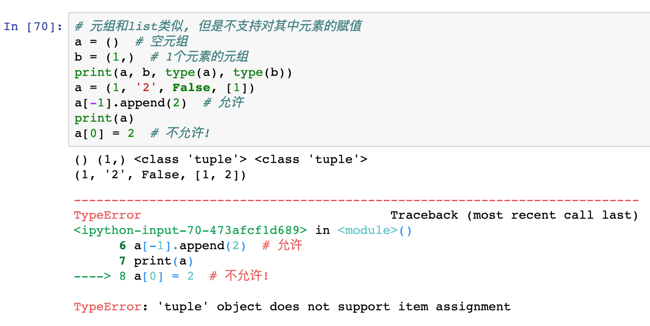
基本数据类型 – 元组

Slide 16
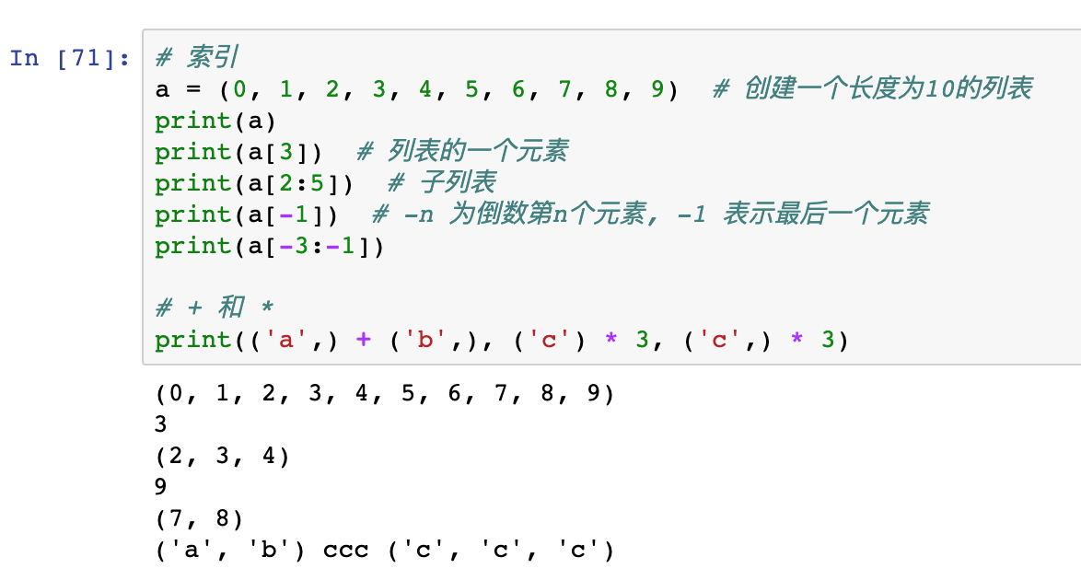
基本数据类型 – 元组

Slide 17
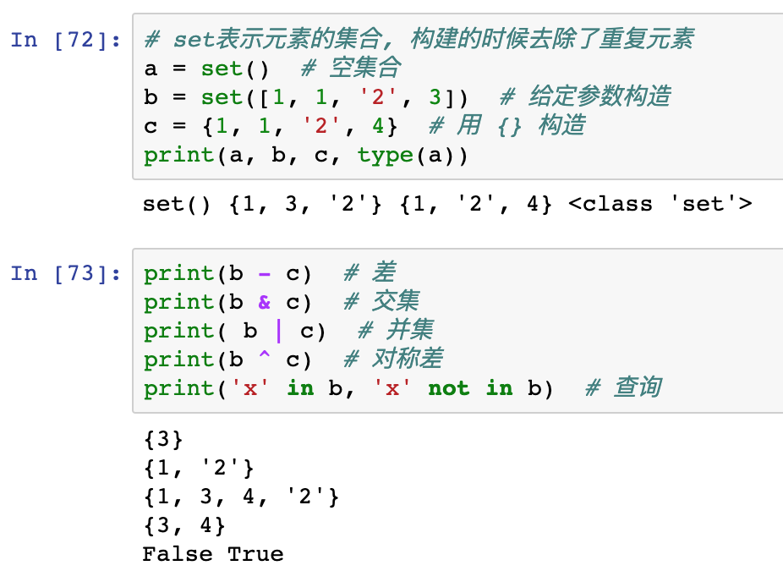
基本数据类型 – 集合

Slide 18
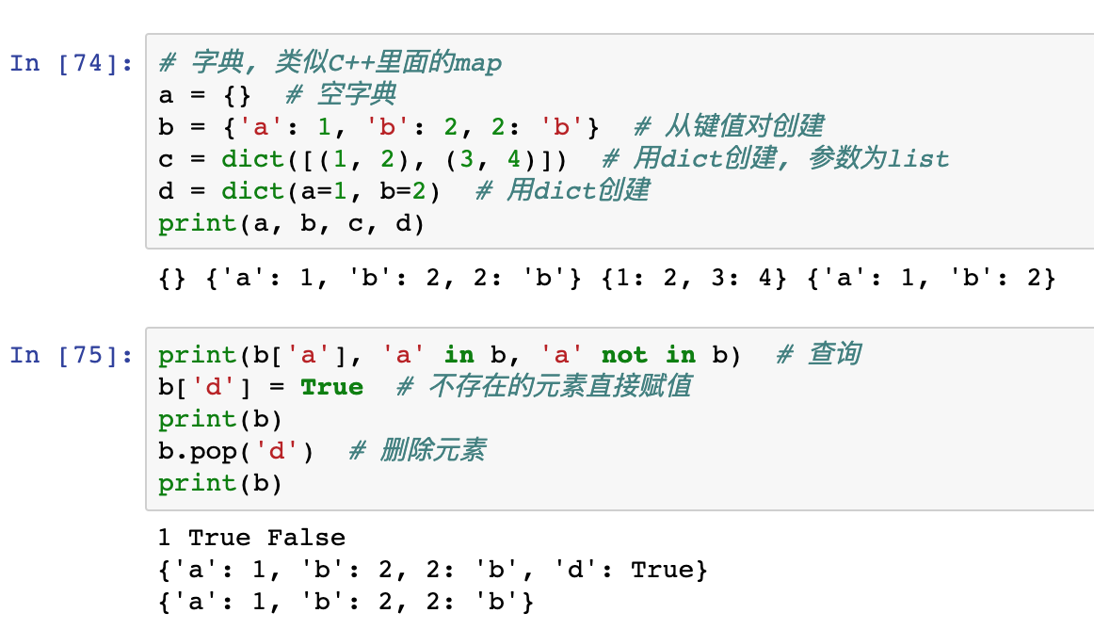
基本数据类型 – 字典

Slide 19
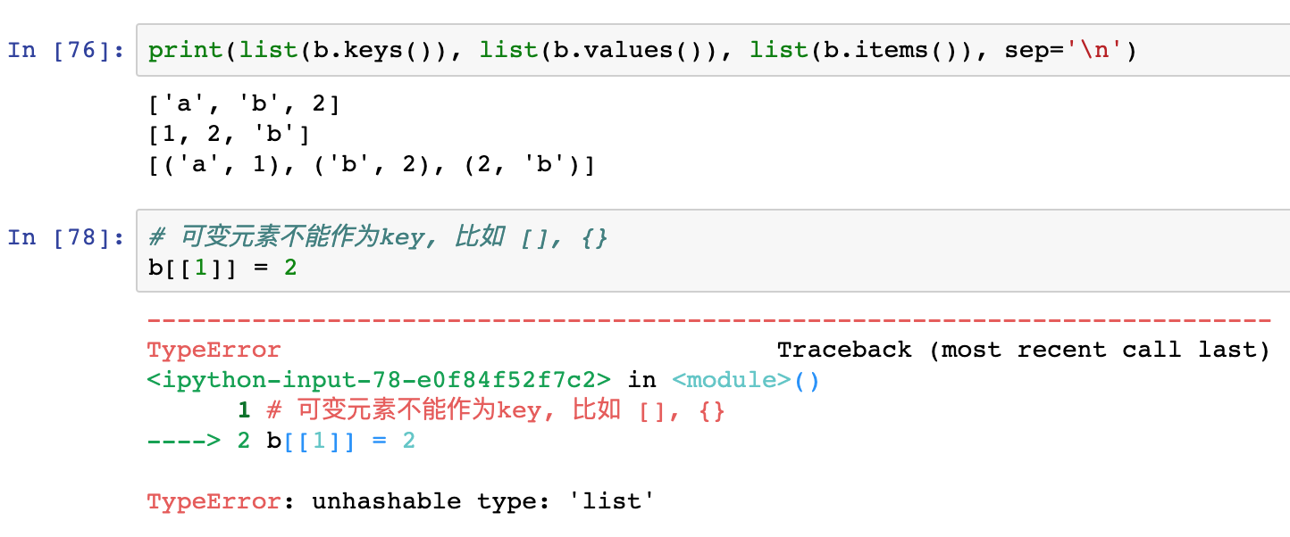
基本数据类型 – 字典

Slide 20
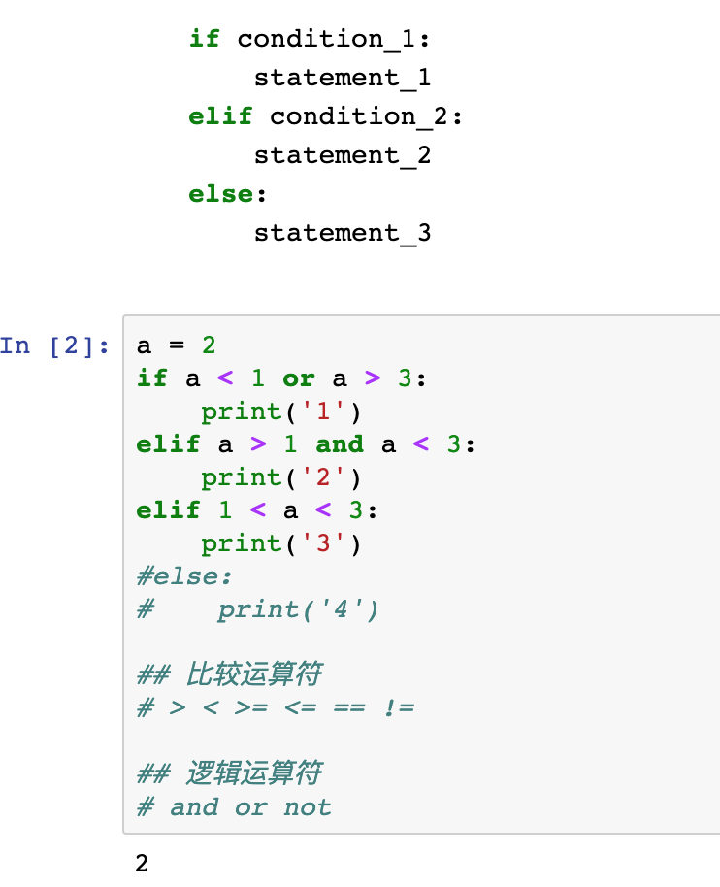
条件语句

Slide 21
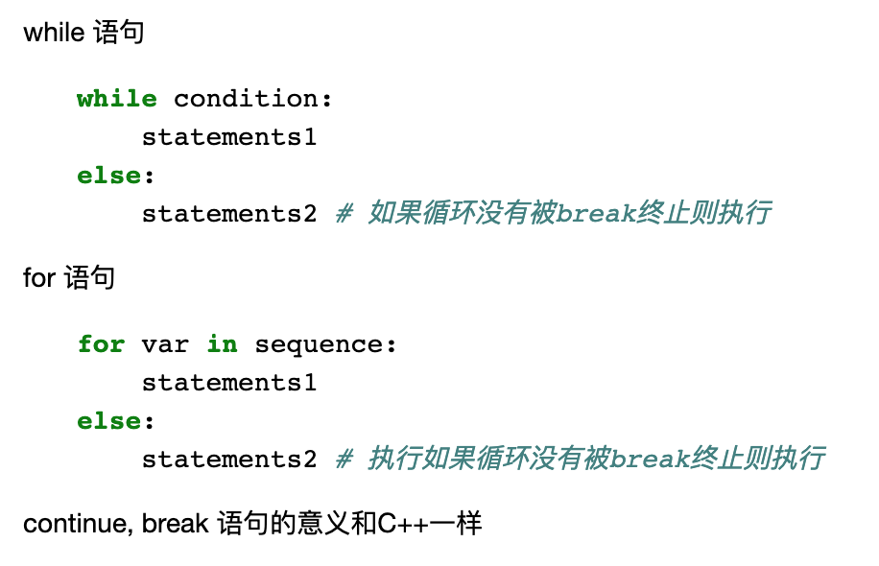
循环语句

Slide 22
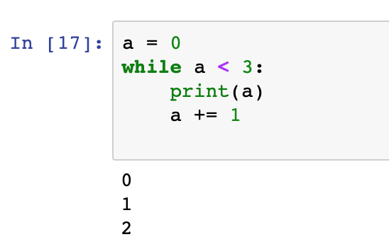
循环语句

Slide 23
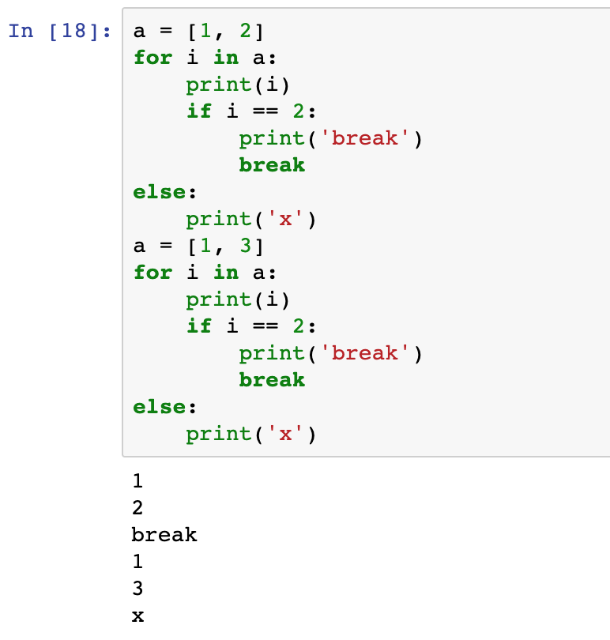
循环语句

Slide 24
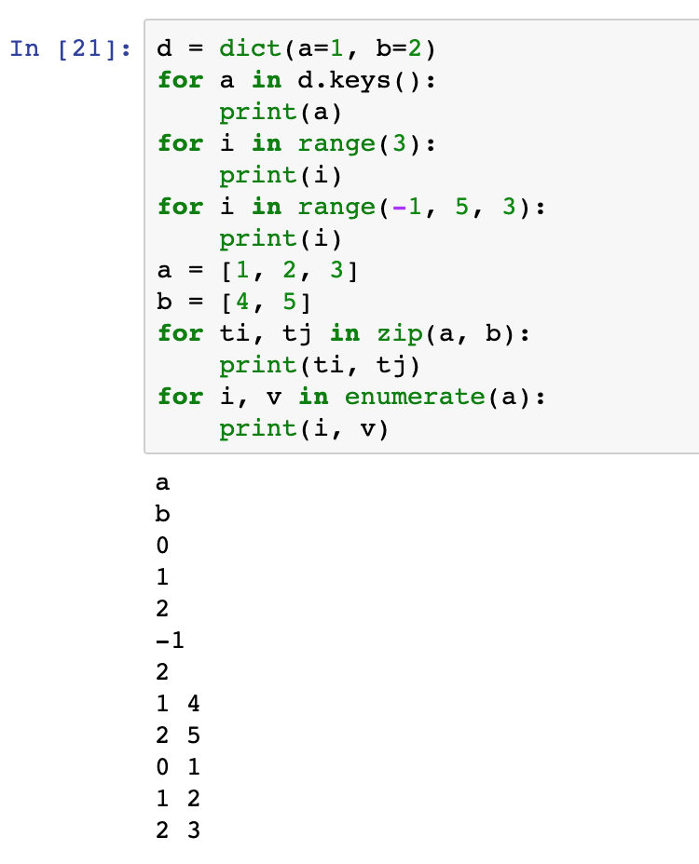
循环语句

Slide 25
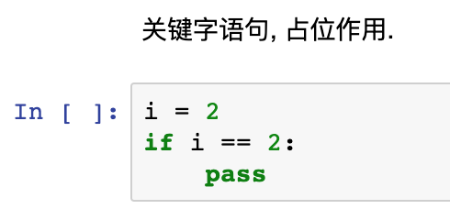
空语句

Slide 26
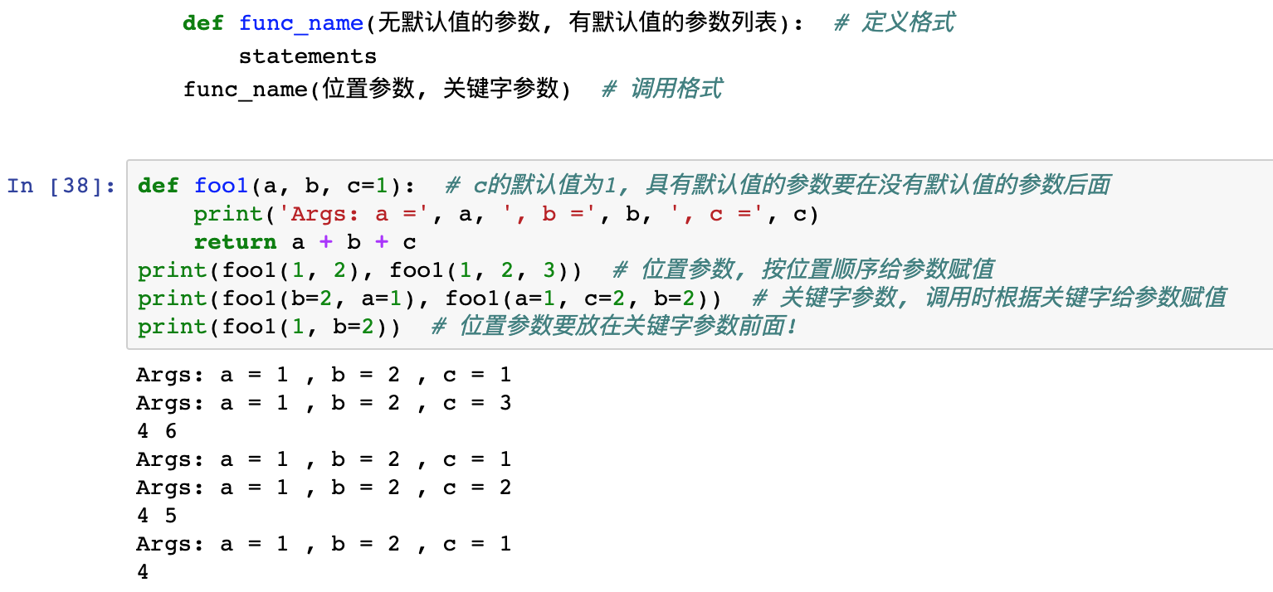
函数

Slide 27
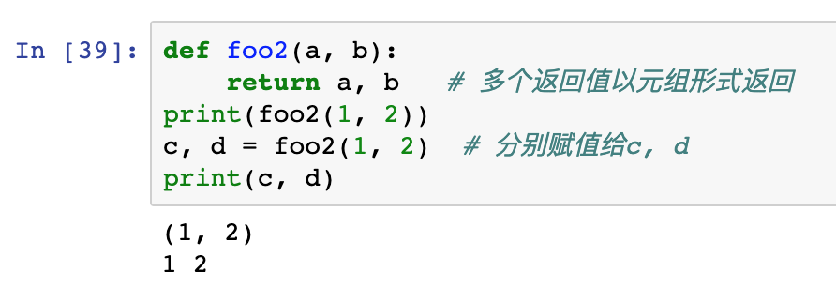
函数

Slide 28
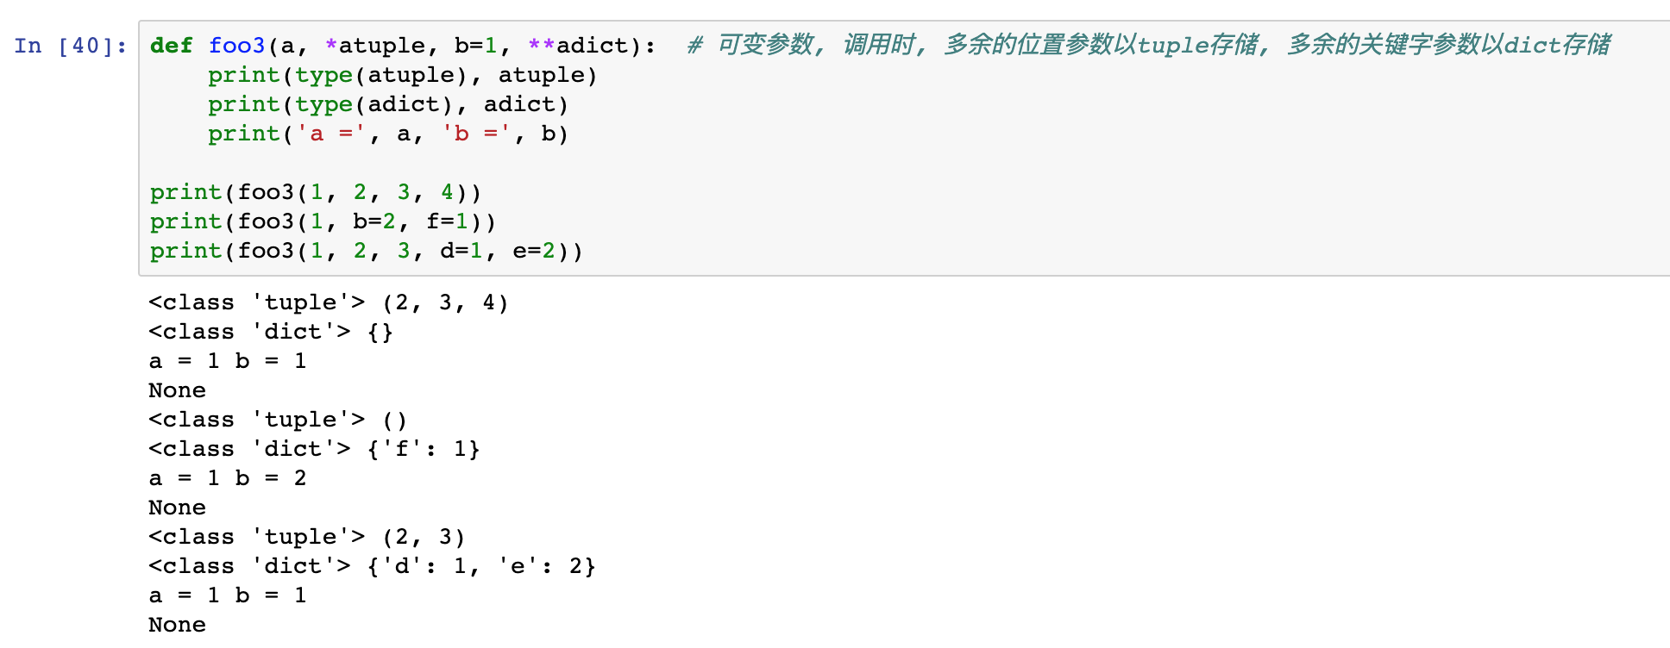
函数

Slide 29
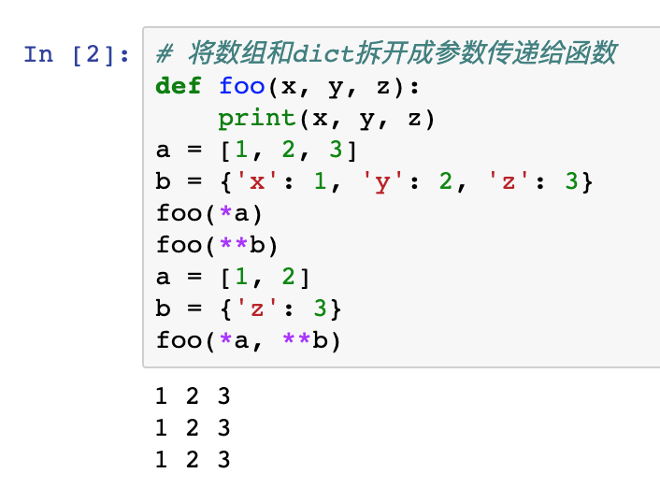
函数

Slide 30
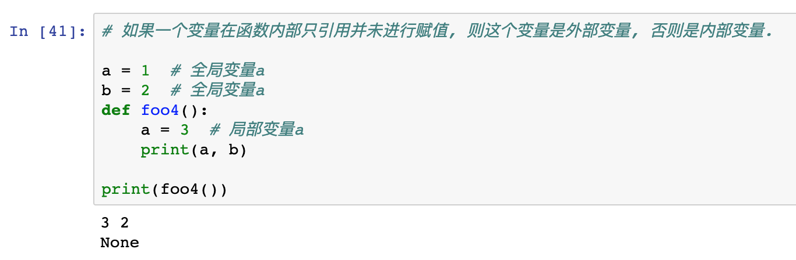
函数

Slide 31
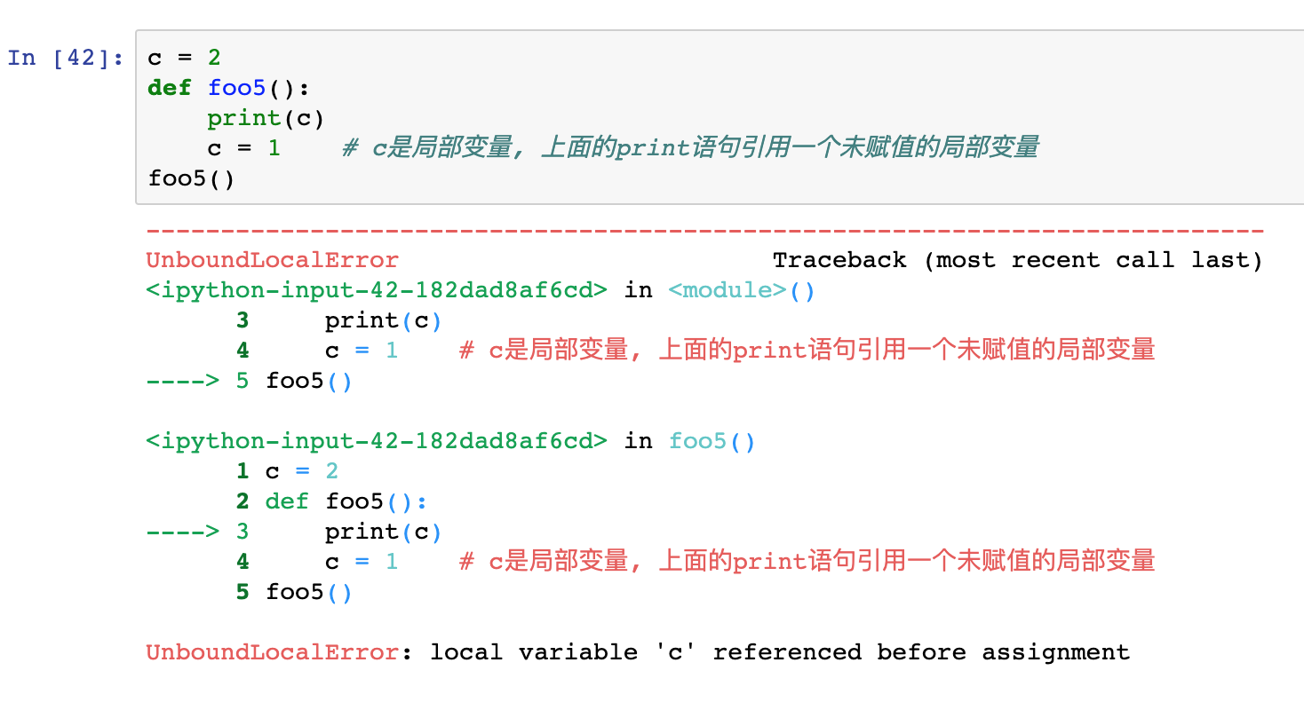
函数

Slide 32
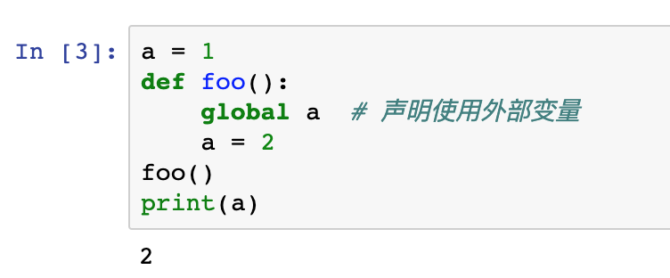
函数

Slide 33
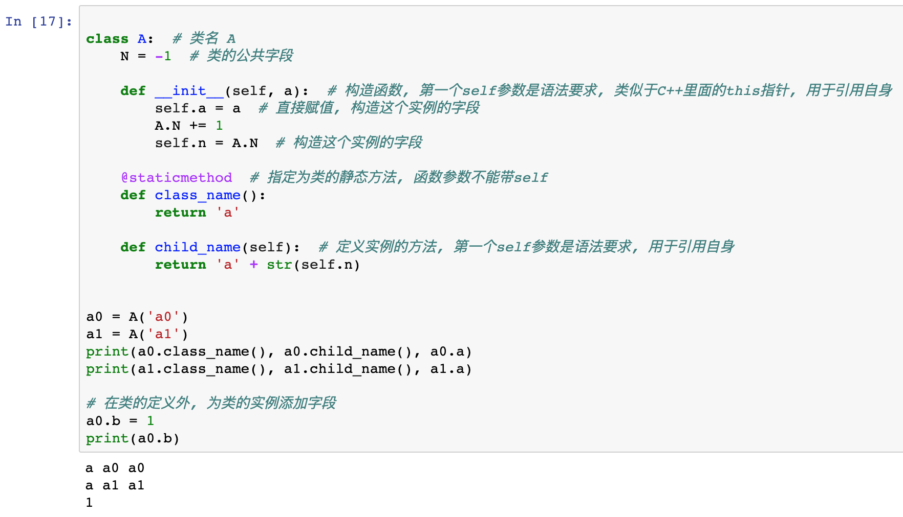
类

Slide 34
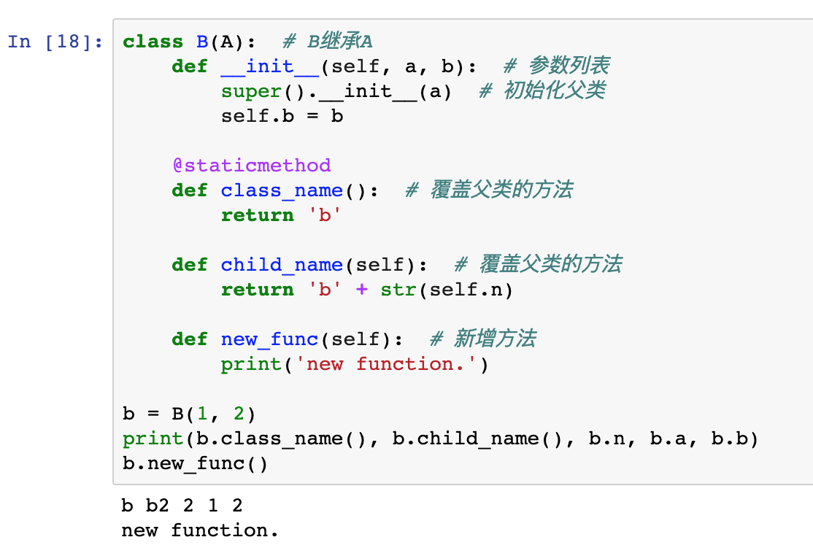
类

Slide 35
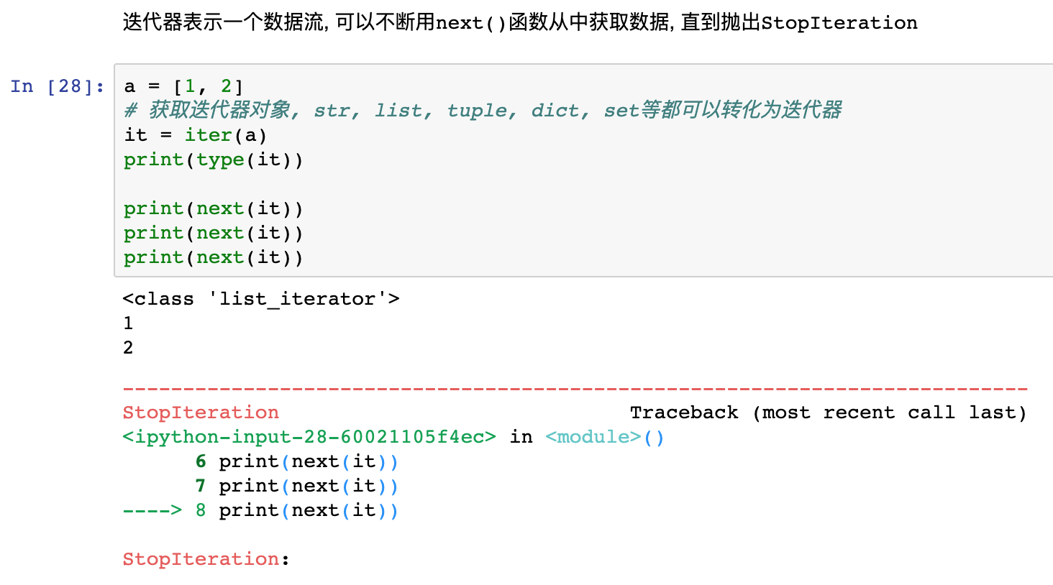
迭代器

Slide 36
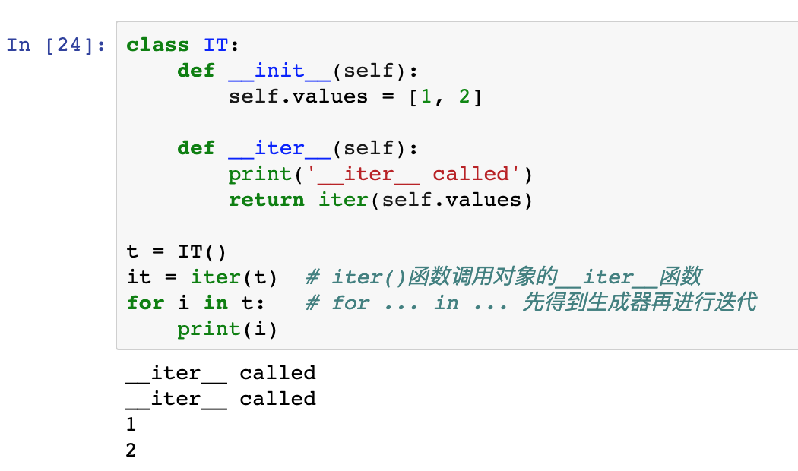
迭代器

Slide 37
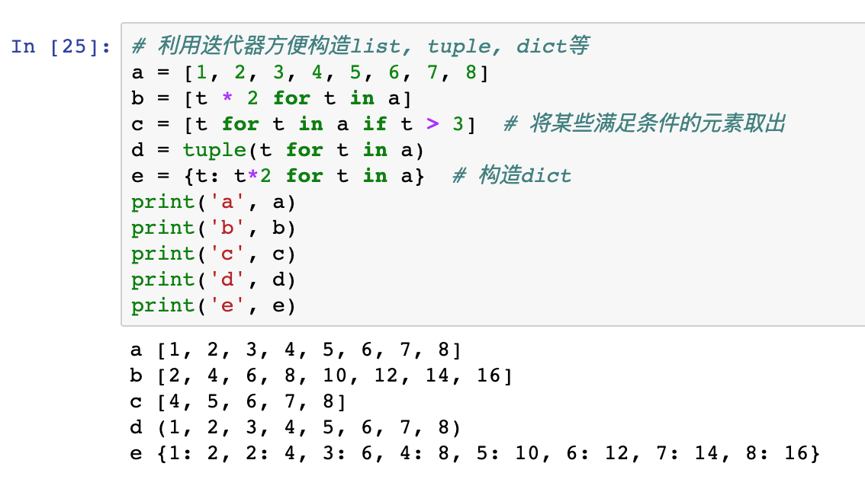
迭代器

Slide 38
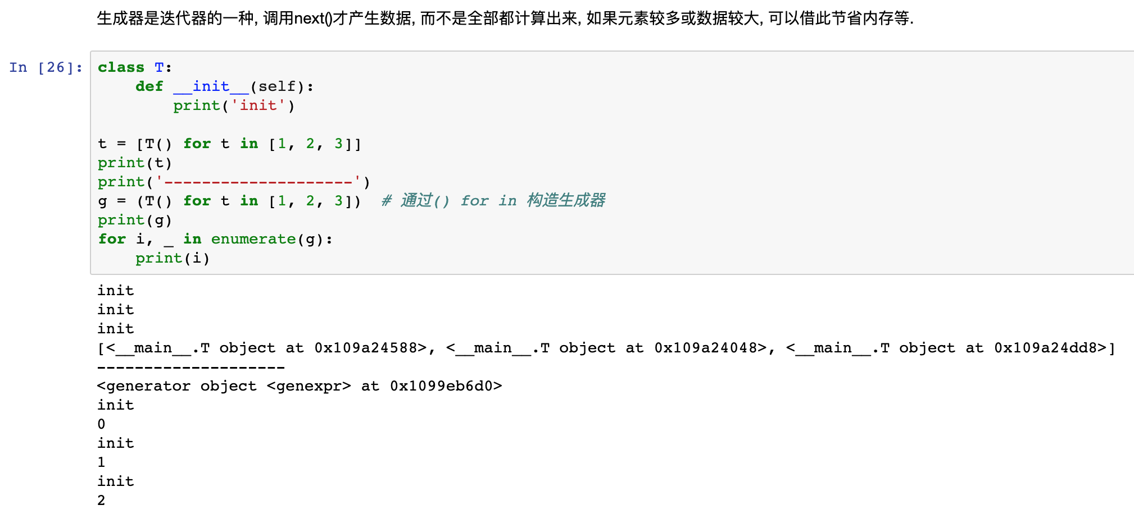
生成器

Slide 39
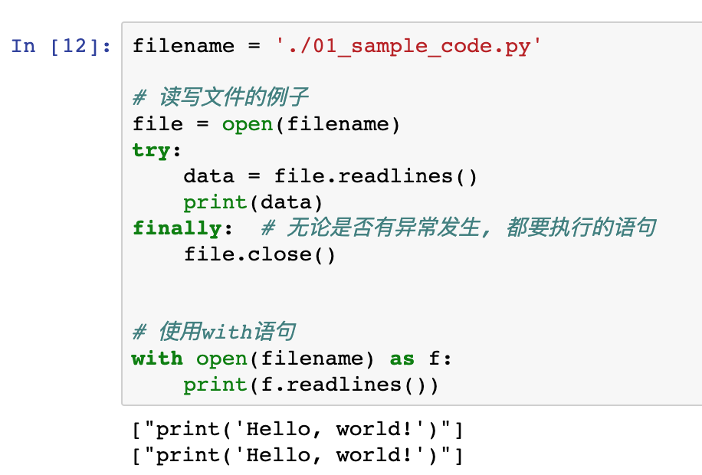
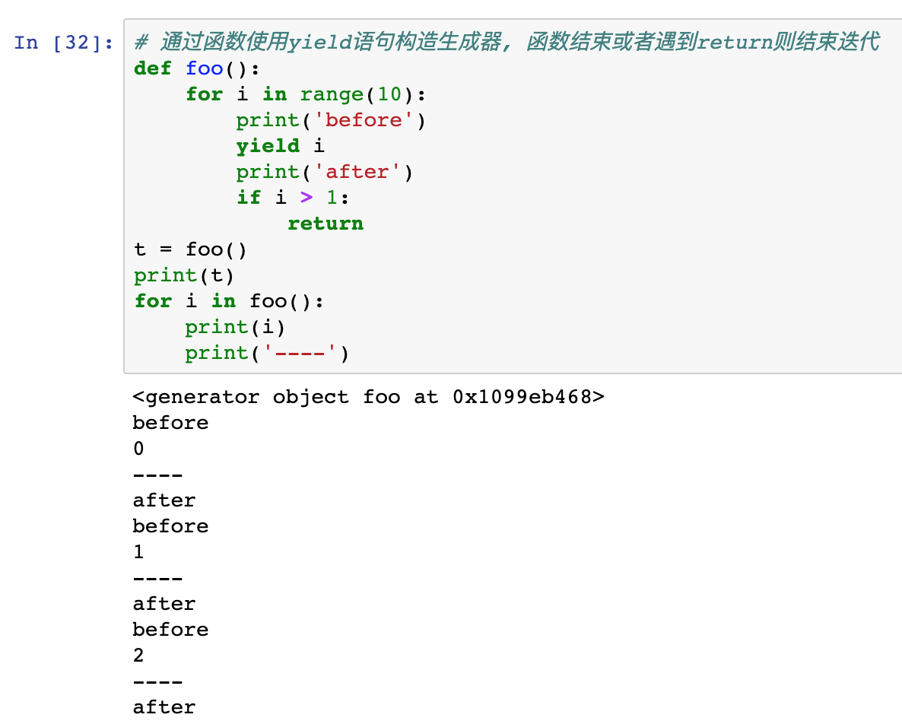
生成器

Slide 40
with语句

Slide 41
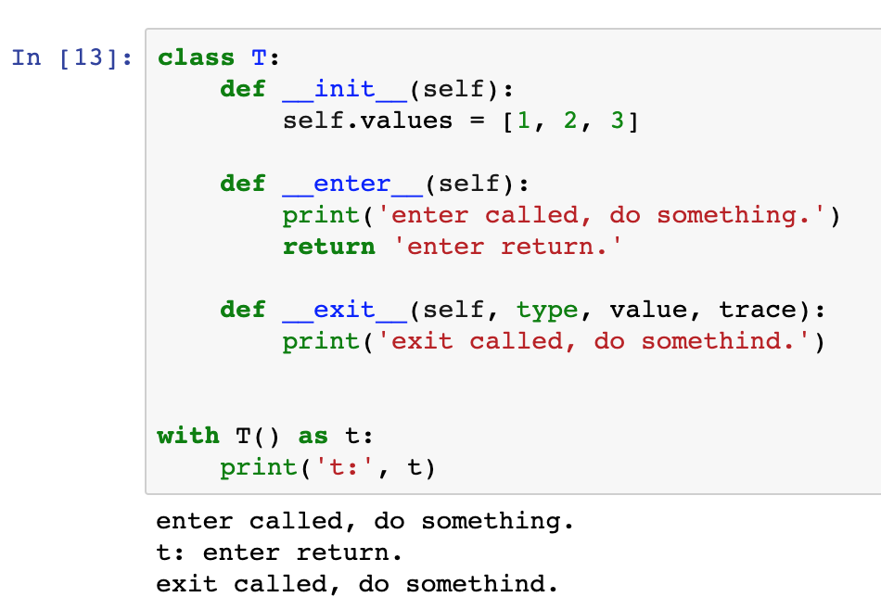
with语句

Slide 42
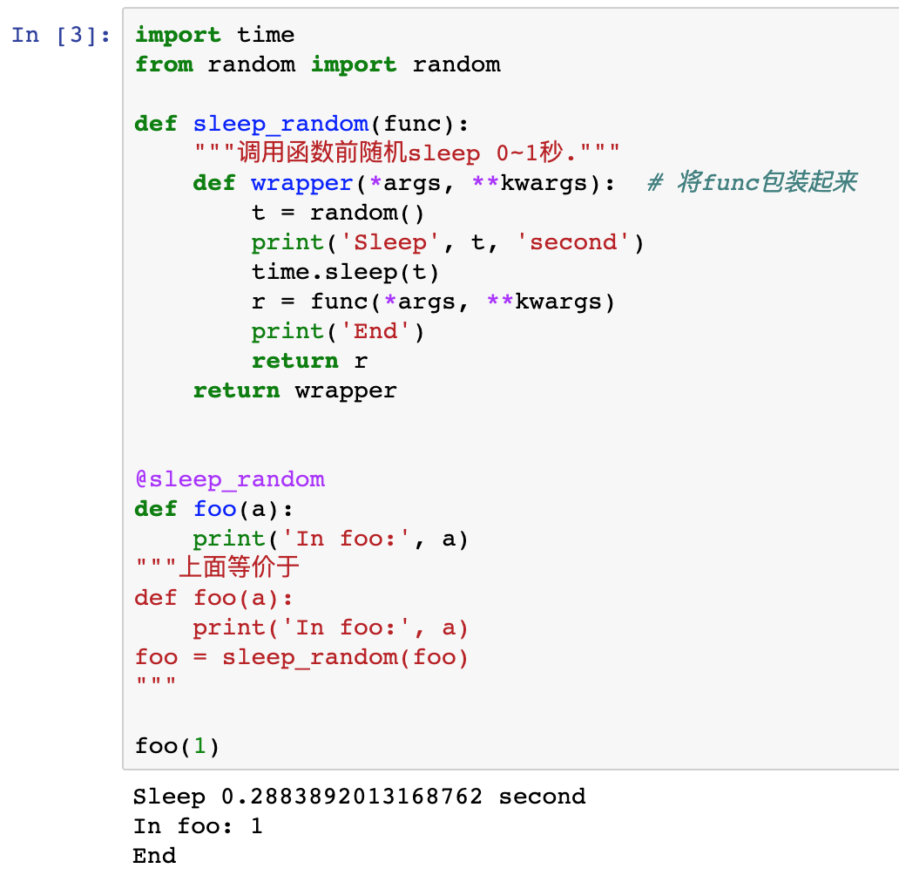
装饰器

Slide 43
继续阅读
模块
输入输出
格式化字符串
标准库介绍
10常用技巧.ipynb

